Slide 1
1. 주제 선정 배경 및 이유
등산 사고

Slide 2


2.1 데이터 수집
- 기상자료 개방 포털 종관 기상 관측
https://data.kma.go.kr/data/grnd/selectAsosRltmList.do?pgmNo=36
- 산악 로우 데이터
신청 후 개인 메일 수취
기상 데이터
– 출처 : 기상청 __
- 지역 : 서울, 경기, 경북, 경남
- 기간 : 2013~2018
- 요소: 기온, 강수, 바람, 기압, 습도, 일사, 일조, 눈, 구름, 시정, 지면상태, 증발량 등
산악 사고 로우 데이터
- 출처 : 소방청 ___
- 지역 : 서울, 경기, 경북, 경남
- 기간 : 2013~2018
- 요소: 구조 보고서 번호, 소방서명, 센터명, 등록일시, 신고일시, 사고원인, 사고장소,활동개요
- 기상자료 개방 포털 종관 기상 관측
https://data.kma.go.kr/data/grnd/selectAsosRltmList.do?pgmNo=36
- 산악 로우 데이터
신청 후 개인 메일 수취

Slide 3
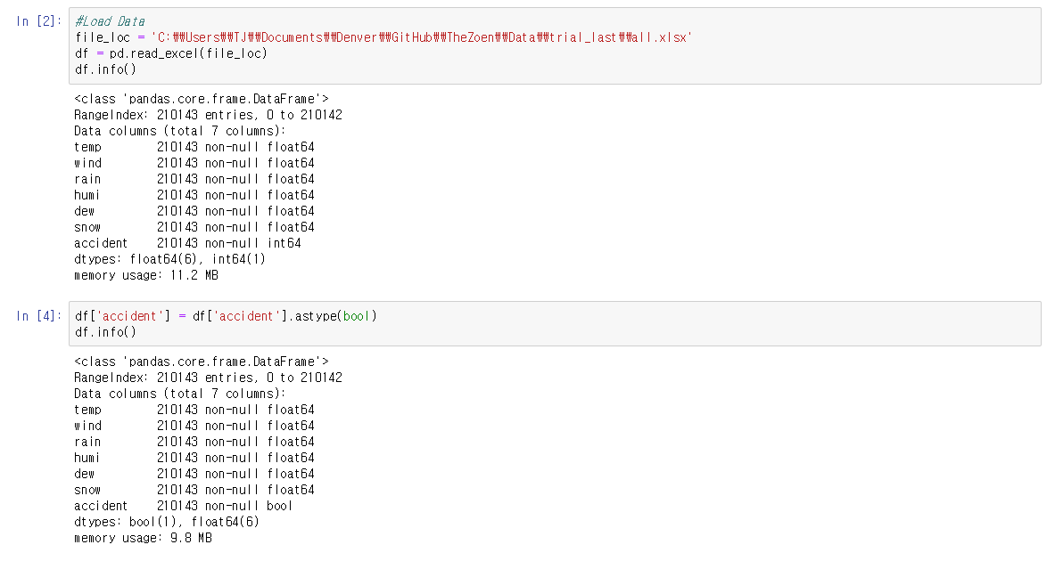
2.1 데이터 수집

Slide 4
2.1 데이터 선정 이유
종류 별로 산악 사고 유형의 합을 구해
가장 높은 상위 6가지의 원인을 선택

Slide 5
분석 다시
2번 분석 패널 회귀분석 해보기

Slide 6
4
분석 결과
날씨 vs 사고 발생 연관 분석
1. 가설
2. 분석 : 로지스틱
3. 검증
2. 날씨 vs 사고 유형별 발생 여부 연관 분석
1. 가설
2. 분석 : 로지스틱
3. 검증

Slide 7
4.1.1 날씨 vs 사고 발생 연관 분석 – 가설

Slide 8
4.1.1 날씨 vs 사고 발생 연관 분석 – 분석
변수
2. 전체 데이터를 3:7비율로 train, test set으로 나눔
로지스틱 회귀분석
X : temp, wind, rain, humi, dew, snow
Y : accident (0, 1)

Slide 9
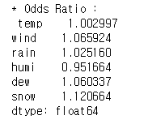
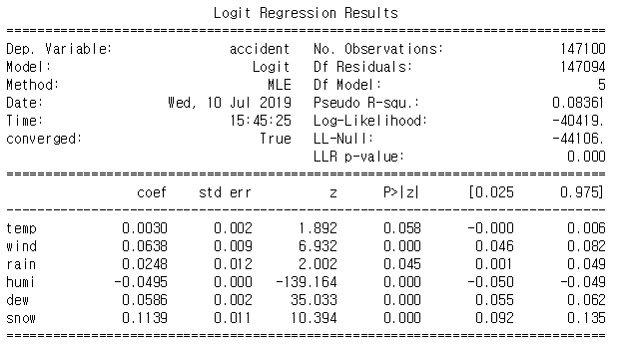
4.1.2 날씨 vs 사고 발생 연관 분석 – 로지스틱 분석 결과
< 0.05

Slide 10
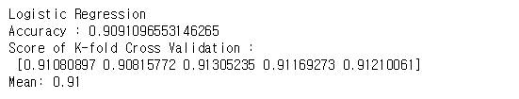
4.1.3 날씨 vs 사고 발생 연관 분석 – 검증1. K-fold Cross Validation
많은 기계 학습 모델들은 사용자가 따로 지정해야하는 Hyperparameter들이 있으며,
기계 학습 알고리즘이 최고의 성능을 내기 위해서 사용자는 적합한 Hyperparameter를 지정.
각각의 Hyperparameter 및 모델들에 의한 기계 학습 모델을 데이터에 적용한 뒤,
모델의 성능을 측정하여 가장 좋은 성능을 가지는 Hyperparameter 및 모델을 선택

Slide 11
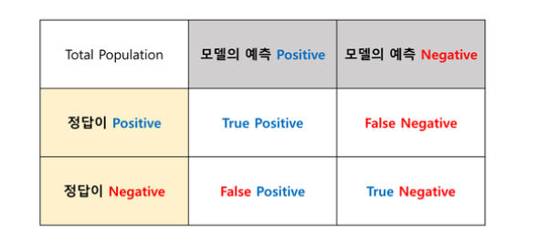
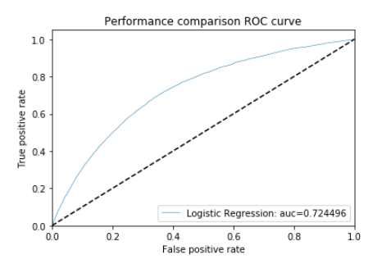
4.1.3 날씨 vs 사고 발생 연관 분석 – 검증2. ROC Curve
ROC curve : 모델의 정확성을 검증하기 위한 그래프이다.
가로축을 FP Rate (Specificity) 값의 비율로 하고 세로축을 TP Rate (Sensitive) 로 하여 시각화한다.
Sensitive (Recall) = (TP) / P
Specificity = TN / TN+FP
모델의 예측 결과를 실제 결과 데이터와 비교하여 위의 공식을 이용해 X,Y 좌표를 만들고 그래프를 그리게 된다.
예측된 값들 중, 실제로 예측된 데이터일 경우가 거짓으로 예측된 데이터의 경우보다 높을 시 AUC가 높게 측정된다.
AUC란 정확성 (ACCURACY) 로써, 곡선 아래 2차원 공간을 의미한다.

Slide 12
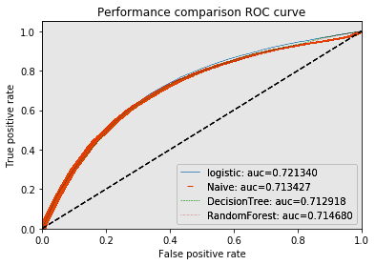
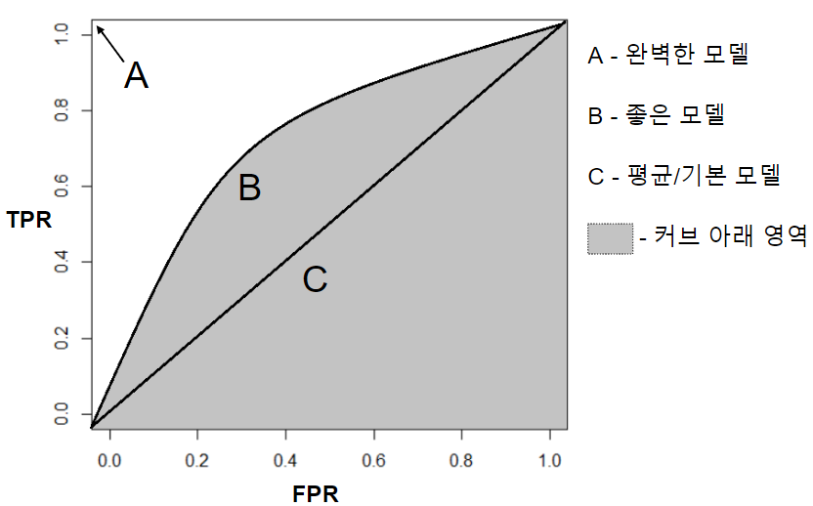
4.1 ROC – Curve ( Receiver Operating Characteristics )

Slide 13
4.2.1 날씨 vs 사고 유형별 발생 연관 분석 – 가설

Slide 14
4.2.1 날씨 vs 사고 유형별 발생 연관 분석 – 분석
변수
2. 전체 데이터를 3:7비율로 train, test set으로 나눔
로지스틱 회귀분석
X : temp, wind, rain, humi, dew, snow
Y : accident (0, 1)

Slide 15
4.1.2 날씨 vs 사고 유형별 발생 연관 분석 – 로지스틱 분석 결과
< 0.05

Slide 16
4.1.3 날씨 vs 사고 유형별 발생 연관 분석 - 검증

